Slide 1
Riset Operasional Pertemuan 4: “Program Linier: Metode Simpleks (1)”
Dosen : MOH. ALI ALBAR, ST., M.Eng
Program Studi Teknik Informatika
Fakultas Teknik UNRAM

Slide 2
Merupakan perluasan metode grafik
Prinsip kerja metode simpleks dan grafik sebenarnya sama, yaitu mencari nilai fungsi di titik ujung daerah fisibel.
Hanya saja dalam metode simpleks, pencarian iteratif dilakukan secara numerik sehingga terhindar dari keterbatasan jumlah variabel seperti yang dialami oleh metode grafik.

Slide 3
3.1 Bentuk Standar Simpleks
Sebelum melakukan proses iterasi metode simpleks, masalah harus terlebih dahulu dibawa ke bentuk standar metode simpleks
Bentuk standar metode simpleks adalah sebagai berikut:
Maksimumkan/Minimumkan
dengan kendala:

Slide 4
Dalam notasi vektor/matriks, bentuk standar simpleks dapat dinyatakan sebagai
Maksimumkan/Minimumkan
dengan kendala:

Slide 5
Dalam bentuk standar metode simpleks, ada 2 hal yang harus diperhatikan:
Semua kendala harus berbentuk persamaan. Apabila kendala berbentuk pertidaksamaan, maka harus diubah ke bentuk persamaan dengan penambahan variabel slack secukupnya. Koefisien variabel slack dalam fungsi sasaran = 0
Semua ruas kanan kendala tidak boleh negatif. Apabila ada kendala yang ruas kanannya negatif maka harus diubah dulu menjadi tak negatif dengan mengalikan kendala tersebut dengan (-1).

Slide 6
Contoh 3.1
Jadikan betuk berikut ini menjadi bentuk standar simpleks:
Maksimumkan
Kendala:
Minimumkan
Kendala:

Slide 7
Penyelesaian
Jadikan bentuk berikut ini menjadi bentuk standar simpleks :
a. Maksimumkan Z = x₁ + x₂
Kendala x₁ + 5 x₂ ≤ 5
2 x₁ + x₂ ≤ 4 x₁, x₂ ≥ 0
Penyelesaian :
Tiap kendala yg berbentuk pertidaksamaan ≤ harus ditambah variabel slack agar menjadi persamaan
Maksimumkan Z = x₁ + x₂
+ x₃ + x₄
x₃ dan x₄ adalah variabel slack. Koefisien variabel slack di fungsi tujuan = 0
0
0
Kendala x₁ + 5 x₂ = 5
+
x ₃
2 x₁ + x₂ = 4
+
x₄
, x₃ , x₄
x₁, x₂ ≥ 0
Notes:
Manajer & keputusan

Slide 8
b. Minimumkan Z = 2 x₁ - x₂ + 4 x₃
Kendala 5 x₁ + 2 x₂ - 3 x₃ ≤ -7
2 x₁ - 2 x₂ + x₃ ≤ 8
x₁, x₂, x₃ ≥ 0
Penyelesaian :
Ada 2 syarat bentuk standar simpleks :
Ruas kanan (konstanta) kendala tidak negatif (tidak dipenuhi oleh kendala-1) → kalikan kedua ruas dengan -1
Semua kendala berbentuk persamaan (tidak dipenuhi oleh kedua kendala) → tambahkan 2 buah variabel slack
Notes:
Manajer & keputusan

Slide 9
Kalikan kedua ruas kendala 1 dengan -1. Model menjadi :
Minimumkan Z = 2 x₁ - x₂ + 4 x₃
Kendala -5 x₁ - 2 x₂ + 3 x₃ ≥ 7
2 x₁ - 2 x₂ + x₃ ≤ 8
x₁, x₂, x₃ ≥ 0
Perhatikan bahwa tanda ≤ berubah menjadi ≥ akibat perkalian kedua ruas dengan (-1)
Karena kedua kendala berbentuk pertidaksamaan, maka tambahkan variabel slack untuk tiap kendala
Minimumkan Z = 2 x₁ - x₂ + 4 x₃
+ x₄ + x₅
0
0
Untuk kendala ≥, variabel slack bertanda negatif
Kendala -5 x₁ - 2 x₂ + 3 x₃ = 7
-
x₄
2 x₁ - 2 x₂ + x₃ = 8
+
x₅
x₁, x₂ , x₃ ≥ 0
, x₄, x₅
Notes:
Manajer & keputusan

Slide 10
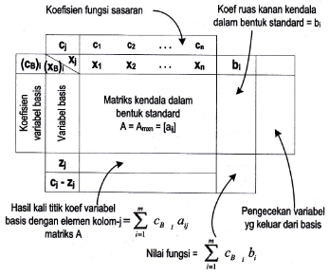
3.2 Metode Simpleks
Setelah menjadi bentuk standar simpleks, soal siap dimasukkan dalam tabel simpleks untuk diselesaikan.
Bentuk awal tabel simpleks adalah:

Slide 11
Beberapa bagian penting dalam tabel simpleks adalah:
Koefisien-koefisien model program linier
Koefisien fungsi sasaran diletakkan pada baris paling atas.
Matriks kendala diletakkan pada bagian tengah.
Disebelah kanannya adalah nilai ruas kanan kendala
Semua koefisien harus dalam bentuk standar simpleks.
Pada setiap iterasi, nilai matriks A dan vektor b akan selalu direvisi.
Variabel basis
Diantara variabel-variabel yang ada, beberapa diantaranya merupakan variabel basis
Variabel basis akan menentukan penyelesaian program linier.
Revisi tabel pada tiap iterasi dilakukan dengan mengubah variabel basisnya.
Variabel basis diletakkan pada kolom ke 2. Koefisiennya diletakkan pada kolom paling kiri.

Slide 12
Perhitungan nilai fungsi dan pengecekan optimalitas
Baris paling bawah dipakai untuk menentukan apakah tabel yang dibuat sudah optimal.
Jika sudah optimal maka iterasi dihentikan.
Jika belum optimal, maka tabel perlu direvisi dengan mengubah variabel basisnya.
Nilai fungsi pada setiap iterasi tampak pada sel di ujung kanan bawah.

Slide 13
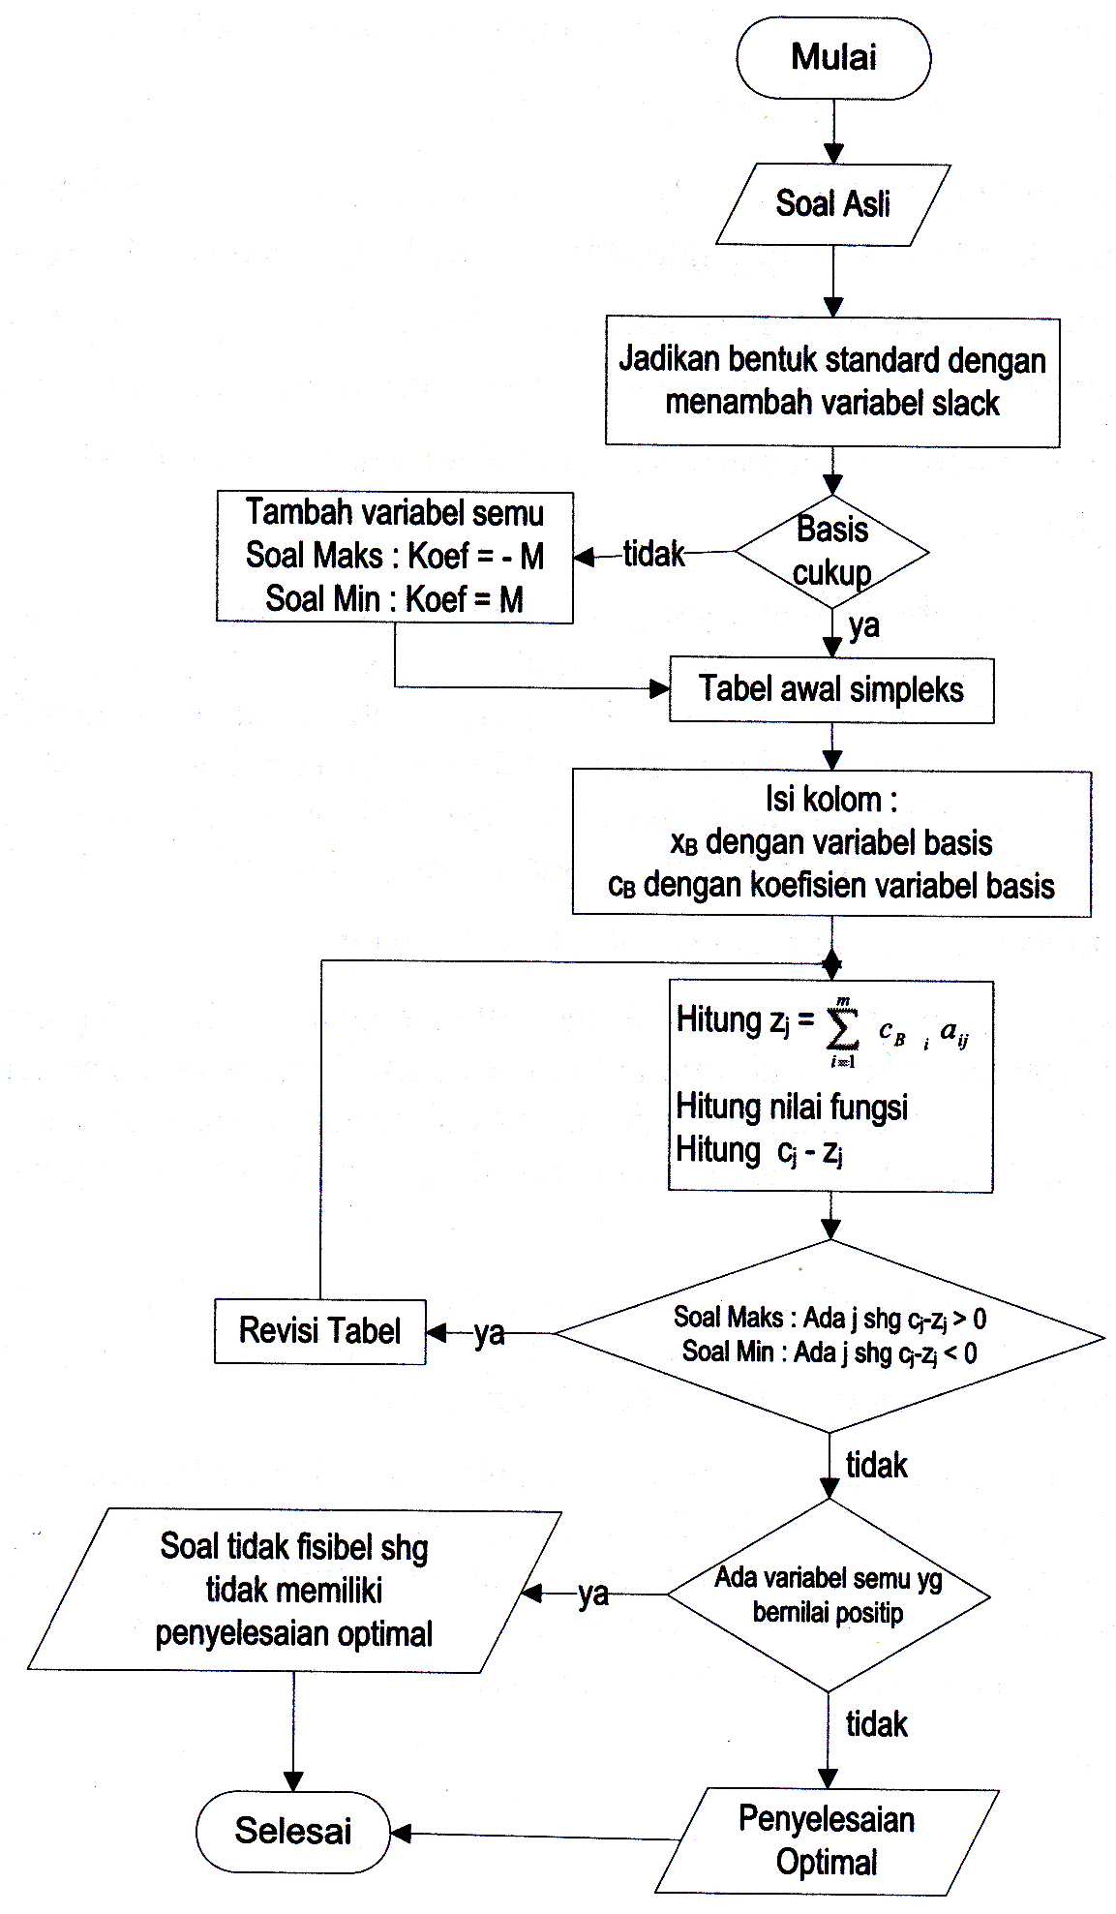
Bagan alir keseluruhan proses penyelesaian program linier dengan metode simpleks

Slide 14
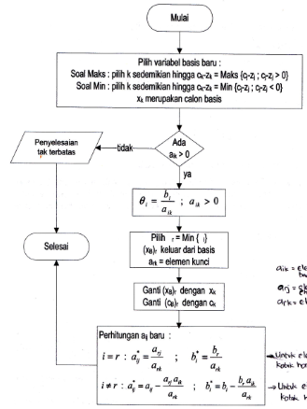
Bagan alir revisi tabel apabila tabel belum optimal

Slide 15
Contoh 3.2 Program Linier – Simpleks Kendala ≤
Contoh 3.2 : Selesaikan dengan metode simpleks !
Maksimumkan Z = 3x₁ + 2 x₂
Kendala x₁ + 2 x₂ ≤ 20
3x₁ + x₂ ≤ 20 ; x₁, x₂ ≥ 0
Penyelesaian :
Ubah ke bentuk standar simpleks
Maksimumkan Z = 3x₁ + 2 x₂
+ 0 x₃ + 0 x₄
Kendala x₁ + 2 x₂ = 20
+ x₃
var basis : x₃ dan x₄
3 x₁ + x₂ = 20
+ x₄
x₁, x₂ ≥ 0
, x₃ , x₄

Slide 16
Iterasi Awal
Maksimumkan Z = 3x₁ + 2 x₂ + 0 x₃ + 0 x₄
Kendala x₁ + 2 x₂ + x₃ = 20
3x₁ + x₂ + x₄ = 20
Koefisien fungsi tujuan
Calon basis
Variabel & koefisien basis
c
3
2
0
0
j
(c
)
(x
)
x
x
x
x
x
b
θ
B
i
B
i
j
1
2
3
4
i
0
x
1
2
1
0
20
20/1 = 20
3
0
x
3
1
0
1
20
20/3
4
keluar
dari basis
z
0
0
0
0
j
0
c
- z
3
2
0
0
0*20 + 0*20
j
j
Elemen
Kunci
0*1 + 0*3
0*2 + 0*1
Nilai fungsi
Masih ada yg > 0 (soal maks) → tabel perlu direvisi

Slide 17
Revisi Tabel (1)
Elemen di baris dimana basis keluar : masing-masing dibagi dengan elemen kunci
var calon basis
elemen kunci
var keluar dari basis

Slide 18
Revisi Tabel (2)
0
0
5/3
1
-1/3
40/3
8
3
1
1/3
0
1/3
20/3
20

Slide 19
Revisi Tabel (3)
0
0
5/3
1
-1/3
40/3
8
3
1
1/3
0
1/3
20/3
20
Tabel Opt
2
0
1
3/5
-1/5
8
x₁ = 4
3
1
0
-1/5
2/5
4
x₂ = 8
3
2
3/5
4/5
f(X) = 28
28
0
0
-3/5
-4/5

Slide 20
Interpretasi Geometris
C (0, 20)
x₁ = 0
x₂ = 0
3x₁ + x₂ = 20
A (0,10)
x₁ = 20/3
x₂ = 0
x₁ + 2x₂ = 20
x₁ = 4
x₂ = 8
D (20/3, 0)
B (20,0)

Slide 21
Contoh 3.3
Selesaikan soal berikut dengan metode simpleks
Maksimumkan
Kendala:

Slide 22
Penyelesaian
Lakukan sedikit penyederhanaan
Maksimumkan
Kendala:

Slide 23
Penyelesaian
Bentuk standar simpleks:
Maksimumkan
Kendala:

Slide 24
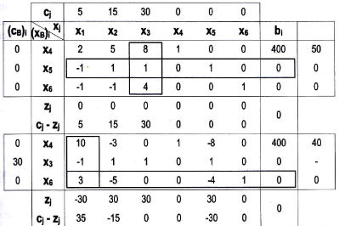

Slide 25
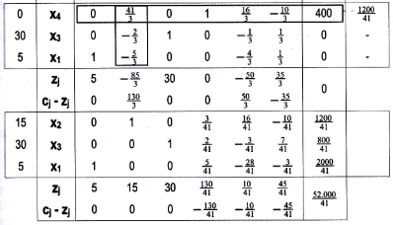
LANJUTAN TABEL
Maka titik optimalnya adalah

Slide 26
Contoh 3.4 Program Linier – Simpleks dgn Kendala ≥ (1)
Contoh 3.4 : Selesaikan dengan metode simpleks !
Minimumkan Z = 12x₁ + 5 x₂
Kendala 4 x₁ + 2 x₂ ≥ 80
2 x₁ + 3 x₂ ≥ 90 ; x₁, x₂ ≥ 0
Penyelesaian :
Ubah ke bentuk standar simpleks
Minimumkan Z = 12x₁ + 5 x₂
+ 0 x₃ + 0 x₄
Kendala 4 x₁ + 12 x₂ = 80
- x₃
x₃ dan x₄ var slack, tapi bukan var basis krn koefisien ≠ 1
2 x₁ + 3 x₂ = 90
- x₄
x₁, x₂ ≥ 0
, x₃ , x₄

Slide 27
Contoh 3.4 Program Linier – Simpleks dgn Kendala ≥ (2)
Tambahkan variabel semu x₅, x₆ agar muncul var basis
Soal me-min → koef x₅, x₆ di fungsi sasaran = M (bil positif besar)
Minimumkan Z = 12x₁ + 5 x₂ + 0 x₃ + 0 x₄ + M x₅ + M x₆
Kendala 4 x₁ + 2 x₂ - x₃ + x₅ = 80
2 x₁ + 3 x₂ - x₄ + x₆ = 90
x₁, ... , x₆ ≥ 0
Variabel basis : x₅, x₆

Slide 28
Contoh 3.4 Program Linier – Simpleks dgn Kendala ≥ (3)
x
x
x
x
x
x
1
2
3
4
5
6
20
45
12
x
1
1/2
-1/4
0
1/4
0
20
40
1
M
x
0
2
1/2
-1
-1/2
1
50
25
6
12
2M + 6
(M-6)/2
-M
(-M+6)/2
M
50 M +
Ada yg negatif
(kendala >=) →
Tabel perlu
direvisi
240
0
-2M-1
(-M+6)/2
M
(3M-6)/2
0
4/4 = 1
2/4 = 1/2
3 – (2*2/4) = 2
0 – (-1*2/4) = 1/2

Slide 29
Contoh 3.4 Program Linier – Simpleks dgn Kendala ≥ (4)
x
x
x
x
x
x
1
2
3
4
5
6
12
x
1
0
-3/8
1/4
3/8
-1/4
15/2
30
1
5
x
0
1
1/4
-1/2
-1/4
1/2
25
-
2
12
5
-13/4
1/2
13/4
-1/2
0
0
13/4
-1/2
M-13/4
M+1/2
215
0
x
4
0
-3/2
1
3/2
-1
30
4
5
x
2
-1
-1/2
0
1/2
0
40
2
10
-5
-5/2
0
5/2
0
200
2
10
5/2
0
M - 5/2
M
Tabel Optimal dengan :
x₁ = 0 (krn bukan variabel basis)
x₂ = 40
x₃ = 0 (krn bukan variabel basis)
x₄ = 30
Semua cj – zj
Tdk ada yg negatif
→ Tabel optimal
Penyelesaian soal asli :
x₁ = 0
x₂ = 40

Slide 30
SELESAI

